Slide 1
2017-2018 同根同心廣州考察團 分享會
3B 鍾敏兒(2)
3B 侯芷晴(4)
3B 林珈謠(7)
3B 羅希妮(9)

Slide 2
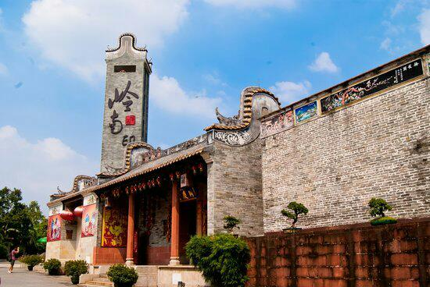
嶺南印象園 位於廣州大學城（小谷圍島）南部，原練溪村的區域內，總占地面積 300畝，是旅遊景區。

Slide 3
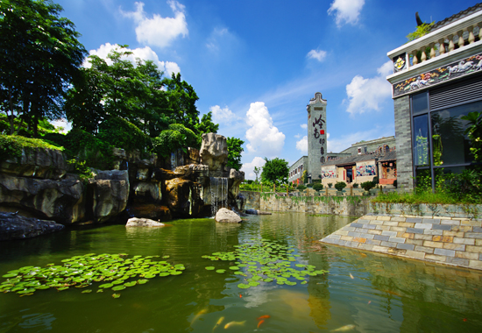
嶺南印象園地位
位於中國廣東省廣州市番禺區
1.集合觀光，娛樂，餐飲，購物和體驗型綜合性的國家AAAA級旅遊景區
2.科普教育基地
3.具吸引力文化景區
4.非物質文化遺產傳習單位

Slide 4
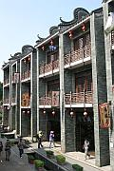
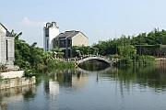
建築風格(1)
窄近水邊建立
主要是窄門高屋或 “鑊耳屋”
園區有 1.清雲巷
2.趟櫳門
3.滿洲窗
4. 水塘
5. 多條溪流
“鑊耳屋”
滿洲窗
多條溪流

Slide 5
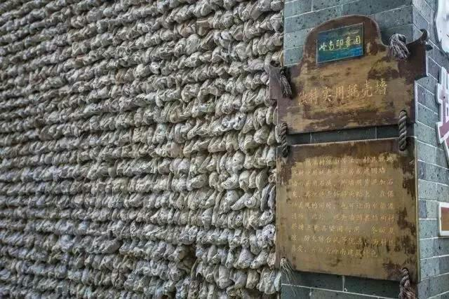
建築風格(2)
蠔殼墻
功用:
1.瀉水
2.防潮
3.堅固
4.冬暖夏涼

Slide 6
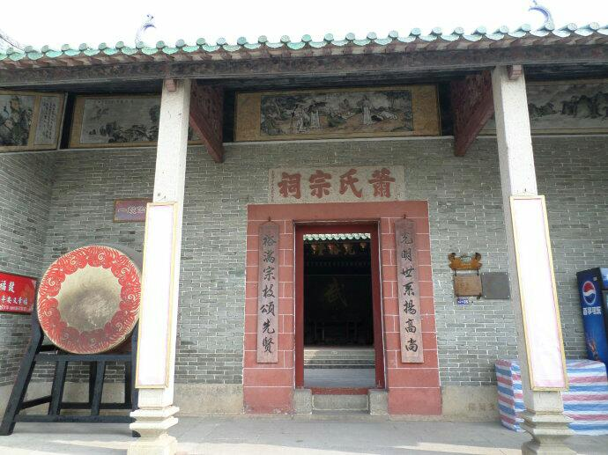
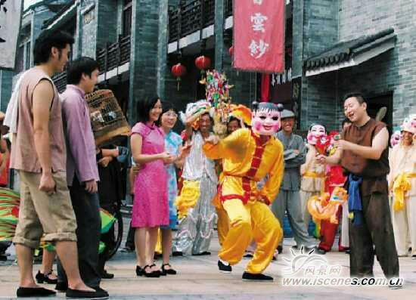
主要景點(1)
蕭氏宗祠
經過布置成為舞獅會館
遊客可觀賞廣州傳統的醒獅活動

Slide 7
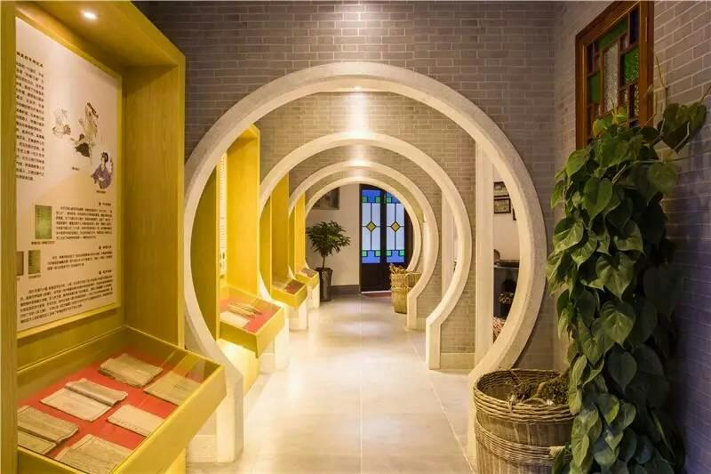
主要景點(2)
廣東廣播博物館
廣東廣播博物館主要展示廣東電台的歷程
遊客可欣賞館內珍藏

Slide 8
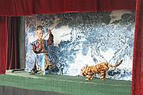
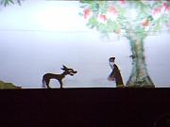
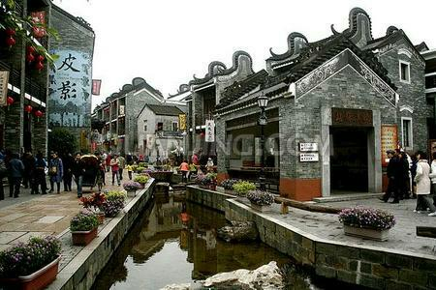
其他娛樂
皮影劇場
粵劇館

Slide 9
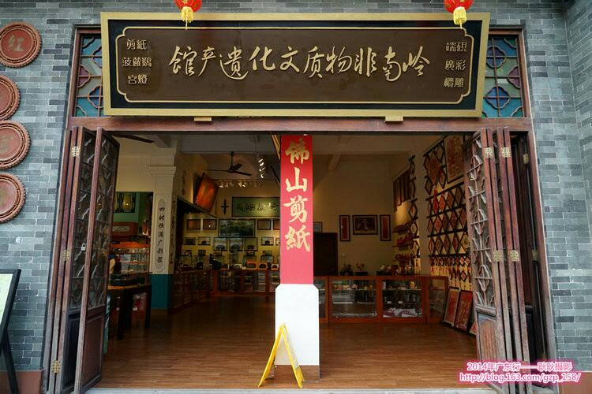
廣東非物質文化遺產
多種地道美食
廣東非物質文化遺產
廣繡
木雕
牙雕
灰雕

Slide 10
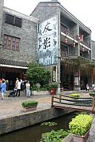
謝謝各位

